Slide 1

NÃO BỘ · BÀI L11
Trí nhớ cảm xúc: hải mã, hạnh nhân và vỏ trước trán
Vì sao nhớ rõ chưa chắc là nhớ đúng?
Hải mã
Hạnh nhân
Vỏ trước trán
Ký ức chói

Slide 2
Câu hỏi của bài
Vì sao bạn nhớ rõ một lần suýt tai nạn mà quên bữa trưa hôm qua, và vì sao nhớ rõ chưa chắc là nhớ đúng?
Nguồn: [S3]
Multiple-report · L11 · 02/48

Slide 3
Đường đi của một ký ức
01
02
03
04
Mã hóa
Củng cố
Truy xuất
Cảm xúc
ưu tiên điều nổi bật
hải mã, vỏ não, giấc ngủ
lấy lại, có thể sửa lại
chen vào từng bước
Nguồn: [S3]
Multiple-report · L11 · 03/48

Slide 4
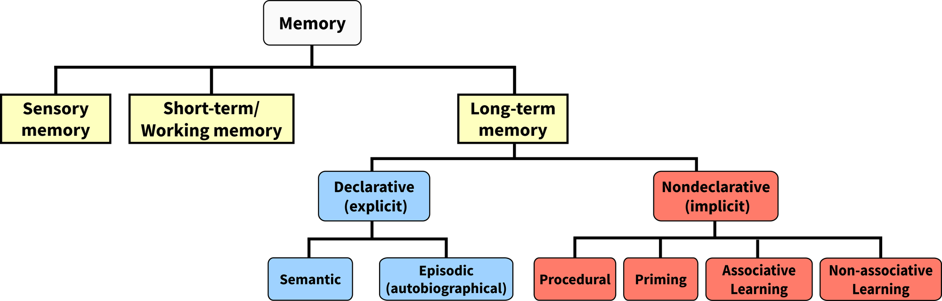
Sơ đồ các loại trí nhớ
Declarative
tường thuật, nói ra được
Nondeclarative
không tường thuật, ngầm
Working memory
giữ và thao tác tạm thời
Giáo trình chia trí nhớ dài hạn thành hai nhánh. Trí nhớ tường thuật gồm ngữ nghĩa (sự kiện, khái niệm) và theo tình tiết (việc đã xảy ra với bản thân). Trí nhớ không tường thuật gồm thủ tục, mồi, học không liên kết và học liên kết [S1]. Trí nhớ cảm giác và trí nhớ làm việc đứng riêng, ngắn hạn [S1].
Hình: Hove & Martinez, Hình 2 (chương 8.2), CC BY-NC-SA 4.0 theo mục Media Attributions của chương
Nguồn: [S1]
Multiple-report · L11 · 04/48

Slide 5
Tường thuật và không tường thuật
Trí nhớ tường thuật là thông tin ta ý thức được và nói ra được: kiến thức chung (ngữ nghĩa) hoặc việc đã xảy ra với bản thân (theo tình tiết) [S1]. Trí nhớ không tường thuật vận hành không cần ý thức: kỹ năng, mồi, quen dần, nhạy dần và điều kiện hóa [S1]. Ký ức cảm xúc là một lớp quan trọng của trí nhớ theo tình tiết, vì thường được nhớ mạnh hơn ký ức trung tính, cả chuyện vui lẫn chuyện xấu hổ [S1].
Tường thuật
nói ra được; ngữ nghĩa và theo tình tiết
Không tường thuật
không cần ý thức; thủ tục, mồi, điều kiện hóa
Đừng hiểu nhầm
"trí nhớ cơ bắp" chỉ là cách nói, cơ không lưu ký ức
Nguồn: [S1]
Multiple-report · L11 · 05/48

Slide 6
Ba giai đoạn của một ký ức
1
2
3
4
Mã hóa: biến thông tin đến thành biểu diễn; ưu tiên điều nổi bật
Củng cố: ký ức ngắn hạn thành dài hạn; hải mã và vỏ não
Truy xuất: lấy lại, được gợi ý bởi bối cảnh và liên kết
Cảm xúc chen vào: ưu tiên khi mã hóa, điều biến củng cố
Nguồn: [S3]
Multiple-report · L11 · 06/48

Slide 7
Trí nhớ làm việc
Trí nhớ làm việc có thời gian và dung lượng hạn chế. Giáo trình mô tả nó là hệ thống tạm giữ và thao tác thông tin, cần cho học tập, suy luận, trò chuyện và tính nhẩm [S1]. Nhắc xuôi một dãy số chủ yếu đo trí nhớ ngắn hạn; nhắc ngược đòi hỏi thao tác nên đo trí nhớ làm việc [S1]. Hiệu suất nhắc ngược liên quan đến trí tuệ linh hoạt [S1].
Giữ và thao tác
dung lượng và thời gian hạn chế
Đo bằng nhắc dãy số
xuôi là ngắn hạn, ngược là làm việc
Vỏ trước trán quan trọng cho nó
xem mục sau
Nguồn: [S1]
Multiple-report · L11 · 07/48

Slide 8
Nhớ lại phụ thuộc trạng thái và bối cảnh
Trạng thái
Bối cảnh
nhớ lại tốt nhất khi ở cùng trạng thái bên trong như lúc học, kể cả tâm trạng
nhớ lại tốt nhất ở cùng môi trường bên ngoài như lúc học, ví dụ cùng căn phòng
Giáo trình giải thích: cùng trạng thái hay bối cảnh kích hoạt một phần mẫu hoạt động, kéo theo cả ký ức. Chỉ nêu hiện tượng, không phải mẹo học.
Nguồn: [S3]
Multiple-report · L11 · 08/48

Slide 9
Hải mã gắn các mảnh của một trải nghiệm
Hệ thùy thái dương trong gồm hải mã, vỏ nội khứu, vỏ cạnh khứu và vỏ cạnh hải mã, cùng quan trọng cho củng cố và lưu ký ức tường thuật [S2]. Hải mã gắn thông tin với bối cảnh không gian hoặc thời gian: vào tòa nhà mới, nó gắn dãy tủ khóa với "tầng một", và gợi lại bối cảnh sau này giúp gợi ký ức [S2]. Một khung hiểu mới hơn xem nó gắn một mục với nhiều dạng bối cảnh liên quan [S2].
Ở đâu
thùy thái dương trong; vị trí và ca H.M. xem L07
Làm gì
gắn mục với bối cảnh không gian hoặc thời gian
Đừng hiểu nhầm
không phải kho giữ ký ức mãi mãi
Nguồn: [S2]
Multiple-report · L11 · 09/48

Slide 10
Hải mã: vai trò trong trí nhớ
Làm gì trong trí nhớ
Bằng chứng
Chất dẫn truyền chính
Gắn mục với bối cảnh, củng cố ký ức tường thuật [S2]
Người: tổn thương như H.M.; động vật: mê cung nước; ảnh chụp não ở người (xem L07) [S2]
Giáo trình mục này không nêu riêng; noradrenaline từ đường hạnh nhân giúp củng cố (xem L03) [S2]
Khi tổn thương
Đừng hiểu nhầm
Khó tạo ký ức tường thuật mới (quên thuận chiều), ví dụ ca H.M. [S2]
Không phải kho giữ ký ức mãi mãi; ký ức dần ít phụ thuộc vào nó [S3] [S8]
Nguồn: [S2] [S3] [S8]
Multiple-report · L11 · 10/48

Slide 11
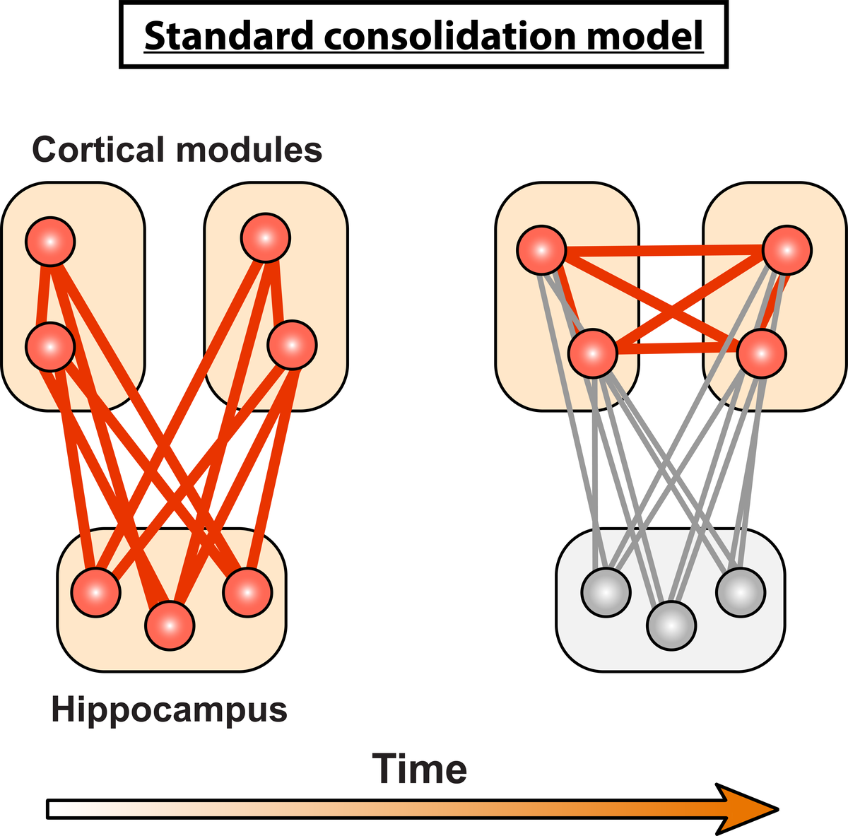
Mô hình củng cố chuẩn
Cortical modules
các mô-đun vỏ não (hình ảnh, âm thanh, liên kết)
Hippocampus
hải mã, tích hợp và buộc các mảnh lại
Time
thời gian; nối hải mã–vỏ não yếu đi, nối trong vỏ não mạnh lên
Hình: Hove & Martinez, Hình 13 (chương 8.5), CC BY-NC-SA 4.0 theo mục Media Attributions; điều chỉnh từ Frankland & Bontempi 2005
Nguồn: [S3] [S8]
Multiple-report · L11 · 11/48

Slide 12
Bằng chứng cho mô hình và giới hạn của nó
1
Ca H.M.: mất ký ức hai năm trước mổ, giữ ký ức xa (phân bậc thời gian)
2
Tổng quan 2005: ký ức "chín" dần phụ thuộc vỏ não; cách chuyển còn hiểu ít
3
Lashley (chuột): độ lớn tổn thương vỏ não quyết định mức hỏng; dấu vết trải rộng
4
Giới hạn: đây là một mô hình; có mô hình khác (ví dụ đa dấu vết), bài chỉ nêu giáo trình
Nguồn: [S2] [S3] [S8]
Multiple-report · L11 · 12/48

Slide 13
Thí nghiệm tái hoạt hóa có đích (TMR)
Người học
Gợi ý
Ký ức
1. Học: gợi ý (âm thanh, mùi) được ghép với từng mục
2. Ngủ: gợi ý được phát lại để kích hoạt ký ức tương ứng
3. Thức: nhớ lại các mục, không còn gợi ý
4. So sánh: mục được nhắc khi ngủ so với mục không được nhắc
Nguồn: [S4]
Multiple-report · L11 · 13/48

Slide 14
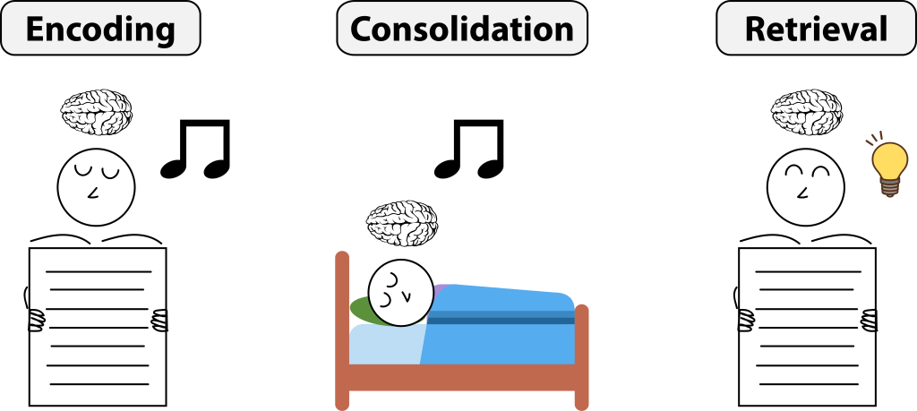
Tái hoạt hóa khi ngủ trên hình
Encoding
mã hóa, học kèm gợi ý
Consolidation
củng cố, gợi ý phát lại khi ngủ
Retrieval
truy xuất, nhớ lại không cần gợi ý
Hình: Hove & Martinez, Hình 14 (chương 8.6); hình thuộc Wikipedia, CC BY theo mục Media Attributions
Nguồn: [S4]
Multiple-report · L11 · 14/48

Slide 15
Hạnh nhân điều biến củng cố
Theo tổng quan của McGaugh, hạnh nhân điều biến sự củng cố ký ức về trải nghiệm xúc động; tác động của hormone căng thẳng thượng thận và chất dẫn truyền được phức hợp đáy bên làm trung gian [S5]. Phelps tóm tắt: hạnh nhân có thể điều biến cả mã hóa và lưu trữ của ký ức phụ thuộc hải mã; hai hệ độc lập nhưng phối hợp khi cảm xúc gặp trí nhớ [S7].
Ở đâu và các nhân
xem L07; mạch sợ: xem L09
Làm gì
chủ yếu điều chỉnh độ mạnh củng cố của ký ức ở nơi khác
Đừng hiểu nhầm
không phải kho chứa mọi ký ức cảm xúc
Nguồn: [S5] [S7]
Multiple-report · L11 · 15/48

Slide 16
Cảm xúc tác động vào củng cố như thế nào
1
2
3
4
Trải nghiệm xúc động: hormone căng thẳng và noradrenaline tăng
Hạnh nhân, phức hợp đáy bên: nhận và điều biến các tác động đó
Đường ra: nhân đuôi, nhân accumbens, vỏ não, cả hải mã
Ký ức ở đó được củng cố mạnh hơn (cơ chế chi tiết chủ yếu từ động vật)
Nguồn: [S2] [S5] [S6]
Multiple-report · L11 · 16/48

Slide 17
Hạnh nhân: vai trò trong trí nhớ
Làm gì trong trí nhớ
Bằng chứng
Chất dẫn truyền chính
Điều biến độ mạnh củng cố ký ức cảm xúc ở nơi khác; ưu tiên mã hóa [S3] [S5]
Động vật: tiêm noradrenaline vào BLA, tổn thương nhân. Người: ảnh chụp não, propranolol [S2] [S5] [S9]
Noradrenaline và hormone căng thẳng thượng thận; hồ sơ ở L03 [S2] [S5]
Khi tổn thương hoặc rối loạn
Đừng hiểu nhầm
Chuột: tổn thương bên làm mờ ký ức sợ; stress nặng có thể thành lo âu mạn [S2] [S6]
Không phải kho chứa mọi ký ức cảm xúc; vị trí và mạch sợ: xem L07, L09 [S5]
Nguồn: [S2] [S3] [S5] [S6] [S9]
Multiple-report · L11 · 17/48

Slide 18
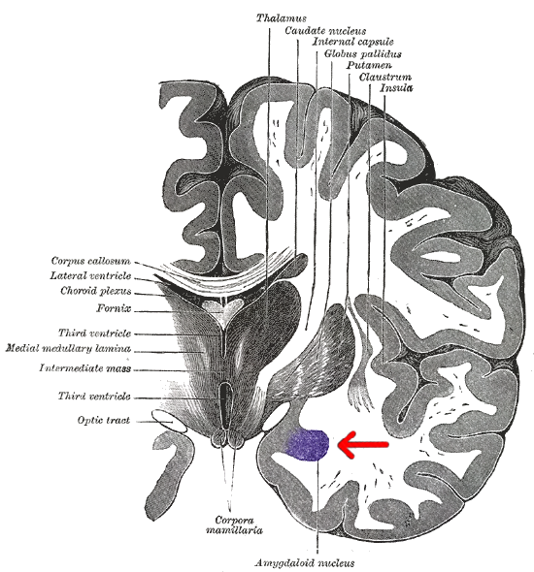
Hạnh nhân trên lát cắt đứng ngang
Coronal
lát cắt đứng ngang
Amygdala
hạnh nhân, màu tím
Lát cắt đứng ngang (coronal) từ sách giải phẫu Gray (1918); mũi tên chỉ hạnh nhân tô tím, nằm sâu trong thùy thái dương [S2]. Giáo trình đặt hình này ở mục ký ức cảm xúc: noradrenaline ở phức hợp đáy bên giúp củng cố ký ức về sự kiện gây xúc động [S2].
Hình: Henry Gray, Anatomy of the Human Body (1918), Public Domain; Hove & Martinez, Hình 10 (chương 8.3)
Nguồn: [S2]
Multiple-report · L11 · 18/48

Slide 19
Bằng chứng ở động vật và ở người
Động vật
Người
tiêm noradrenaline vào BLA, không vào vùng kế cận, làm tăng củng cố; tổn thương nhân làm đổi trí nhớ
propranolol làm kém nhớ truyện xúc động, không đổi truyện trung tính; mức hạnh nhân kích hoạt tương quan với nhớ lại
Kết luận: hướng tác động nhất quán; ở người chủ yếu là thuốc và tương quan, cơ chế chi tiết chủ yếu từ chuột.
Nguồn: [S2] [S5] [S9]
Multiple-report · L11 · 19/48

Slide 20
Điều cần nhớ về hạnh nhân
Hạnh nhân chủ yếu điều chỉnh độ mạnh củng cố của ký ức ở nơi khác; nó không phải kho chứa mọi ký ức cảm xúc.
Nguồn: [S2] [S5] [S7] [S12]
Multiple-report · L11 · 20/48

Slide 21
Vỏ trước trán giữ thông tin tạm thời
Về trí nhớ, giáo trình viết rằng mạch của vỏ trước trán quan trọng cho trí nhớ ngắn hạn và trí nhớ làm việc [S2]. Bằng chứng gồm cả động vật và người: tổn thương vùng này làm kém các nhiệm vụ cần giữ thông tin tạm thời [S2]. Vỏ trước trán không phải nơi duy nhất; một ký ức có thể được lưu ở nhiều vùng, như một bức tranh khảm, và vỏ trước ổ mắt liên quan đến ký ức cảm xúc tích cực [S2].
Ở đâu
phần trước của thùy trán; chức năng điều hành: xem L04
Làm gì
giữ và thao tác thông tin trong trí nhớ làm việc
Đừng hiểu nhầm
không phải kho ký ức dài hạn
Nguồn: [S2]
Multiple-report · L11 · 21/48

Slide 22
Vỏ trước trán: vai trò trong trí nhớ
Làm gì trong trí nhớ
Bằng chứng
Chất dẫn truyền chính
Giữ và thao tác thông tin tạm thời; phần giữa-bụng liên quan đến nhớ sự dập tắt [S2] [S10]
Khỉ, bệnh nhân tổn thương (người), ghi nơron ở chuột, ảnh chụp não ở người [S2] [S10] [S11]
Giáo trình mục này không nêu riêng; xem L03 và L04 [S2]
Khi tổn thương
Đừng hiểu nhầm
Làm kém nhiệm vụ trí nhớ làm việc như nhắc ngược dãy số [S2]
Không phải kho dài hạn; "kiềm chế" ở đây chỉ nghĩa hẹp: ức chế nỗi sợ đã học [S10]
Nguồn: [S2] [S10] [S11]
Multiple-report · L11 · 22/48

Slide 23
Bằng chứng về vỏ trước trán
Khỉ
trì hoãn đáp ứng; tổn thương trước trán làm kém hơn
Người
tổn thương sau đột quỵ, u, phình mạch làm kém nhắc ngược dãy số
Sa sút trí tuệ trán–thái dương
thường khó về trí nhớ làm việc
Chuột (dập tắt)
nơron infralimbic phát xung khi nhớ sự dập tắt
Người (dập tắt)
vmPFC gắn với biểu hiện dập tắt ở kiểm tra trễ
Nguồn: [S2] [S10] [S11]
Multiple-report · L11 · 23/48

Slide 24
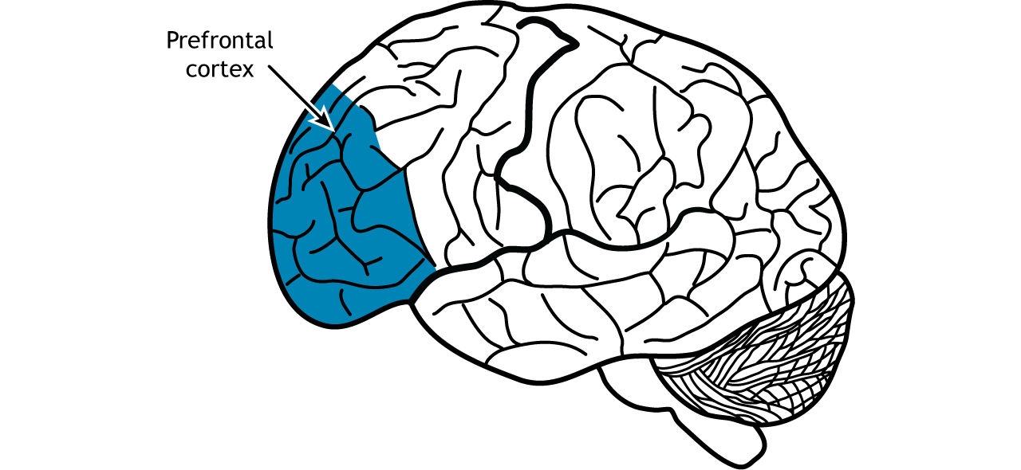
Vỏ trước trán trên hình
Prefrontal cortex
vỏ trước trán, màu xanh
Frontal lobe
thùy trán, nơi vỏ trước trán nằm ở phần trước
Hình: Casey Henley, CC BY-NC-SA theo mục Media Attributions; Hove & Martinez, Hình 7 (chương 8.3)
Nguồn: [S2]
Multiple-report · L11 · 24/48

Slide 25
Thí nghiệm dập tắt ở chuột
Thí nghiệm
Chuột
Vỏ infralimbic
1. Tập sợ: âm thanh ghép sốc; chuột đứng sững khi nghe âm thanh
2. Dập tắt: âm thanh lặp lại không sốc; đáp ứng sợ giảm dần
3. Hôm sau: ghi nơron infralimbic lúc chuột nhớ lại sự dập tắt
4. Kết quả: nơron phát xung với âm thanh chỉ khi chuột nhớ sự dập tắt
5. Kích thích: kích thích infralimbic kèm âm thanh làm chuột chưa dập tắt đứng sững ít
Nguồn: [S10]
Multiple-report · L11 · 25/48

Slide 26
Dập tắt là học thêm
Dập tắt (extinction): khi âm thanh được lặp lại mà không kèm sốc, đáp ứng sợ giảm dần [S10]. Từ thời Pavlov, người ta đã giả thuyết dập tắt không xóa điều kiện hóa ban đầu mà tạo ra một ký ức mới [S10]. Nghiên cứu ở chuột năm 2002 cung cấp bằng chứng thần kinh phù hợp: nơron infralimbic của vỏ trước trán phát xung với âm thanh khi chuột nhớ sự dập tắt [S10].
Cách làm
lặp lại tín hiệu sợ không kèm điều đáng sợ
Giả thuyết
có từ thời Pavlov, dập tắt tạo ký ức mới
Đừng hiểu nhầm
nỗi sợ nhạt đi chưa chắc là ký ức gốc đã bị xóa
Nguồn: [S10]
Multiple-report · L11 · 26/48

Slide 27
Dập tắt ở người: hạnh nhân và vmPFC
Hạnh nhân: tương quan với đáp ứng sợ lúc tập sợ và đầu dập tắt
vmPFC: gắn với biểu hiện dập tắt ở kiểm tra trễ
Hạnh nhân và vmPFC
Hai vùng nối với nhau theo mô hình động vật
Gợi ý: cơ chế có thể được bảo tồn giữa các loài
Nguồn: [S11]
Multiple-report · L11 · 27/48

Slide 28
Dập tắt và xóa: hai việc khác nhau
Dập tắt
Xóa
một ký ức mới "tín hiệu này giờ an toàn"; vmPFC có thể lưu nó (gợi ý từ chuột); ký ức gốc có thể còn (giả thuyết)
ký ức gốc không còn nữa; nguồn đã đọc không chứng minh điều này cho dập tắt
Vì vậy khi nỗi sợ nhạt đi sau trị liệu, chưa chắc ký ức ban đầu đã bị xóa; việc điều trị xem L12.
Nguồn: [S10]
Multiple-report · L11 · 28/48

Slide 29
Đừng hiểu nhầm về dập tắt
Dập tắt không phải xóa: nó thêm một ký ức mới lên trên ký ức sợ cũ.
Nguồn: [S10]
Multiple-report · L11 · 29/48

Slide 30
Tái củng cố: ký ức tạm thời dễ sửa
Quan niệm cũ coi lưu trữ ký ức là một quá trình đơn và tuyến tính: mỗi lần nhớ, dấu vết gốc được lấy ra [S4]. Công trình gần đây gợi ý ký ức dễ bị đổi, nên có thể mỗi lần nhớ lại, nó thay đổi một chút: ký ức là sự dựng lại năng động, không phải bản ghi cố định [S4]. Quá trình đó gọi là tái củng cố: ký ức được kích hoạt lại tạm thời trở nên nhạy với sửa đổi [S4].
Quan niệm cũ
lưu trữ đơn và tuyến tính, nhớ là lấy ra nguyên vẹn
Quan niệm mới
ký ức là sự dựng lại năng động, có thể đổi chút mỗi lần nhớ
Đừng hiểu nhầm
"có thể" khác "luôn luôn"; mức bằng chứng ở người còn tranh luận
Nguồn: [S4]
Multiple-report · L11 · 30/48

Slide 31
Thí nghiệm gốc ở chuột
1
2
3
4
Học: âm thanh ghép sốc; ký ức sợ được củng cố
Nhắc lại: kích hoạt ký ức (sau 1 hoặc 14 ngày)
Can thiệp: tiêm anisomycin vào hạnh nhân ngay sau đó
Thử lại: chuột mất ký ức sợ; không nhắc lại thì ký ức còn nguyên
Nguồn: [S12]
Multiple-report · L11 · 31/48

Slide 32
Mốc bằng chứng về tái củng cố
2000: Nader, Schafe, LeDoux, ở chuột: thuốc sau nhắc lại gây mất ký ức sợ
12/2009: Schiller và cộng sự: dập tắt trong cửa sổ tái củng cố, ở người
2020: Chalkia và cộng sự: kiểm chứng bài Schiller, kết quả không còn khi loại người có nguyên tắc
2009: Kindt và cộng sự: propranolol trước nhắc lại, ở người
2018: Schiller và cộng sự đăng addendum về tiêu chí loại người
2010 và 2022: Muravieva và Alberini (chuột); Pigeon và cộng sự (phân tích gộp ở người)
Nguồn: [S12] [S13] [S14] [S15] [S18]
Multiple-report · L11 · 32/48

Slide 33
Schiller (2009 trực tuyến) và Chalkia (2020)
Schiller (2009 trực tuyến)
Chalkia
dập tắt trong cửa sổ tái củng cố, sợ không còn biểu hiện ít nhất một năm, chọn lọc với ký ức được nhắc
khác biệt phụ thuộc vào loại người định tính; loại có nguyên tắc thì sợ trở lại gần như giống nhau ở hai nhóm
Addendum 2018: tác giả gốc mô tả đầy đủ hơn việc loại người, dựa trên đánh giá định tính từng lần thử đáp ứng điện da.
Nguồn: [S13] [S14]
Multiple-report · L11 · 33/48

Slide 34
Propranolol và tái củng cố ở người
Kindt, Soeter và Vervliet (2009) dùng thuốc: theo các tác giả, uống propranolol trước khi kích hoạt lại ký ức ở người đã xóa biểu hiện hành vi của ký ức sợ sau 24 giờ và ngăn sợ trở lại [S15]. Thử lặp lại cho kết quả không đồng nhất: phân tích gộp 14 nghiên cứu ở người khỏe mạnh thấy hiệu ứng (g = −0,51), tác giả cuối là Brunet; nghiên cứu ở chuột thấy hiệu quả bị hạn chế [S18].
Thiết kế (Kindt)
uống propranolol trước khi kích hoạt lại ký ức sợ
Pigeon (2022)
phân tích gộp thấy giảm nhớ lại; tác giả cuối là Brunet
Muravieva & Alberini (2010)
ở chuột, hiệu quả bị hạn chế
Nguồn: [S15] [S18]
Multiple-report · L11 · 34/48

Slide 35
Ở người: còn tranh luận
Tái củng cố ở người: bằng chứng còn tranh luận, chưa kết luận chắc.
Nguồn: [S13] [S14] [S15] [S18]
Multiple-report · L11 · 35/48

Slide 36
Ký ức chói là gì
Thuật ngữ ký ức chói (flashbulb memory) thường được dẫn là của Brown và Kulik (1977); tôi chỉ kiểm tiêu đề, chưa đọc bài. Nó chỉ ký ức rất sống động về hoàn cảnh nghe một tin sốc. Khung ba thứ là của người viết: độ sống động, mức tự tin, và độ nhất quán với điều chính người đó đã ghi sớm sau sự kiện. Hai nghiên cứu theo dõi vụ 11/9 cho thấy sống động và tự tin không đi cùng nhất quán [S16] [S17].
Thuật ngữ
thường dẫn là của Brown và Kulik, 1977 (chưa đọc bài)
Khung của người viết
sống động, tự tin, nhất quán
Đừng hiểu nhầm
ký ức chói không phải ghi hình chính xác
Nguồn: [S16] [S17]
Multiple-report · L11 · 36/48

Slide 37
Hai nghiên cứu theo dõi sự kiện 11/9
12/9/2001: Talarico và Rubin: 54 sinh viên Duke ghi lại ký ức nghe tin
Trong tuần đầu: bảng hỏi đầu tiên của Hirst và cộng sự
Sau mười năm: sự tự tin vẫn cao; không yếu tố nào dự báo độ nhất quán
1, 6, 32 tuần sau: kiểm tra lại các sinh viên đó
11, 25, 119 tháng sau: khảo sát lại (Hirst và cộng sự)
Nguồn: [S16] [S17]
Multiple-report · L11 · 37/48

Slide 38
Ba thứ, hai nghiên cứu
Sống động (Talarico)
giảm ở ký ức đời thường, không giảm ở ký ức chói
Tự tin (Hirst)
vẫn cao suốt mười năm dù quên nhanh năm đầu
Nhất quán (Talarico)
không khác ký ức đời thường; cả hai giảm
Nhất quán (Hirst)
ký ức sự kiện sai dễ được sửa hơn ký ức chói sai
Nguồn: [S16] [S17]
Multiple-report · L11 · 38/48

Slide 39
Sống động và nhất quán là hai việc khác nhau
Sống động và tự tin
Nhất quán
là cảm giác của người nhớ; Talarico: không giảm theo thời gian ở ký ức chói; Hirst: cao suốt mười năm
so với báo cáo đầu của chính người đó; Talarico: giảm như ký ức thường; Hirst: cường độ cảm xúc không dự báo độ nhất quán
Hai nghiên cứu theo dõi dọc, đo ký ức về hoàn cảnh nghe tin; từ đó không suy ra ký ức cảm xúc luôn kém chính xác.
Nguồn: [S16] [S17]
Multiple-report · L11 · 39/48

Slide 40
Đừng hiểu nhầm về ký ức chói
Sống động và tự tin không bảo đảm nhất quán: ký ức chói không phải ghi hình chính xác.
Nguồn: [S3] [S5] [S16] [S17]
Multiple-report · L11 · 40/48

Slide 41
Từ cảm xúc mạnh đến ký ức dai dẳng
1
2
3
4
Sự kiện xúc động: hormone căng thẳng và noradrenaline tăng
Hạnh nhân (BLA): điều biến củng cố ký ức ở nơi khác
Ký ức cảm xúc được nhớ mạnh, thường có lợi
Căng thẳng nặng hoặc mãn tính: có thể giữ ký ức sang chấn, lo âu mạn
Nguồn: [S2] [S5] [S6]
Multiple-report · L11 · 41/48

Slide 42
Căng thẳng và ký ức cảm xúc
Theo Roozendaal, McEwen và Chattarji, trải nghiệm xúc động thường được nhớ tốt và hạnh nhân đóng vai trò then chốt, nhưng việc mã hóa hiệu quả đó có thể thành bất lợi: căng thẳng nặng thường biến chúng thành nguồn lo âu mạn tính [S6]. Giáo trình nói tương tự về noradrenaline và việc giữ ký ức sang chấn như trong PTSD [S2]. Bài này nhằm hiểu cơ chế, không phải lời khuyên y tế; chi tiết ở L12.
Cơ chế
hormone căng thẳng và noradrenaline làm việc ở hạnh nhân
Mức bằng chứng
tổng quan; phần lớn cơ chế từ động vật
Đừng hiểu nhầm
bài giải thích cơ chế, không phải lời khuyên y tế; xem L12
Nguồn: [S2] [S5] [S6] [S16]
Multiple-report · L11 · 42/48

Slide 43
Ba điều rút ra từ cơ chế
1
Cơ chế cùng giúp nhớ điều quan trọng và có thể giữ ký ức sang chấn
2
Ở người, cảm xúc ban đầu mạnh dự báo triệu chứng PTSD về sau trong nhóm sinh viên Duke
3
Hướng sửa ký ức bằng tái củng cố hay tái hoạt hóa khi ngủ: kết quả còn tranh luận hoặc lẫn lộn
Nguồn: [S2] [S4] [S6] [S14] [S15] [S16]
Multiple-report · L11 · 43/48

Slide 44
Sáu hiểu lầm và điều nguồn nói
Hạnh nhân là kho
chủ yếu điều biến củng cố; với ký ức sợ ở chuột có thể cũng giữ một phần
Hải mã giữ mãi
mô hình chuẩn nói ký ức dần dựa vào vỏ não
Nhớ là phát băng
giáo trình mô tả dựng lại; ở người còn tranh luận
Dập tắt là xóa
giả thuyết nói nó thêm ký ức mới
Ký ức chói chính xác
sống động và tự tin tách khỏi nhất quán
Tái củng cố đã chữa được
bài gốc bị đặt dấu hỏi
Nguồn: [S3] [S4] [S5] [S8] [S10] [S14] [S16] [S17]
Multiple-report · L11 · 44/48

Slide 45
Hiểu lầm chung: ba cấu trúc, ba vai trò
01
02
03
Hạnh nhân
Hải mã
Vỏ trước trán
chủ yếu là bộ điều chỉnh
buộc các mảnh lại lúc đầu
giữ tạm và nhớ sự dập tắt
Nguồn: [S2] [S3] [S5] [S10]
Multiple-report · L11 · 45/48

Slide 46
Nhớ rõ chưa chắc nhớ đúng
Nhớ rõ chưa chắc là nhớ đúng: sống động, tự tin và chính xác là ba thứ khác nhau.
Nguồn: [S16] [S17]
Multiple-report · L11 · 46/48

Slide 47
Tám điều cần nhớ
1
Trí nhớ có nhiều loại; một ký ức đi qua mã hóa, củng cố, truy xuất
2
Hạnh nhân chủ yếu điều biến củng cố; thuốc chẹn beta làm giảm nhớ truyện xúc động
3
Mô hình chuẩn: hải mã buộc lại lúc đầu, về sau ký ức dựa vào vỏ não
4
Dập tắt là học thêm, không phải xóa; vỏ trước trán giữa-bụng liên quan
5
Tái củng cố: chuột có thí nghiệm gốc; ở người còn tranh luận
6
Ký ức chói: sống động và tự tin, nhưng không chắc chính xác
Nguồn: [S2] [S3] [S4] [S5] [S10] [S16]
Multiple-report · L11 · 47/48

Slide 48
Nguồn tham khảo
S1
Hove & Martinez, Biological Psychology, mục 8.2 Types of Memory
S10
Milad & Quirk, Neurons in medial prefrontal cortex signal memory for fear extinction, 2002
S2
Hove & Martinez, mục 8.3 Brain Structures in Memory
S11
Phelps và cộng sự, Extinction learning in humans, Neuron, 2004
S3
Hove & Martinez, mục 8.5 Stages of Memory
S12
Nader, Schafe, LeDoux, Fear memories require protein synthesis, Nature, 2000
S4
Hove & Martinez, mục 8.6 Memory Reconsolidation
S13
Schiller và cộng sự, Preventing the return of fear in humans, Nature, 2009; addendum 2018
S5
McGaugh, The amygdala modulates the consolidation of memories, Annu Rev Neurosci, 2004
S14
Chalkia và cộng sự, verification report of Schiller et al., Cortex, 2020
S6
Roozendaal, McEwen, Chattarji, Stress, memory and the amygdala, Nat Rev Neurosci, 2009
S15
Kindt, Soeter, Vervliet, Beyond extinction, Nat Neurosci, 2009
S7
Phelps, Human emotion and memory: amygdala and hippocampal complex, Curr Opin Neurobiol, 2004
S16
Talarico & Rubin, Confidence, not consistency, characterizes flashbulb memories, 2003
S8
Frankland & Bontempi, The organization of recent and remote memories, 2005
S17
Hirst và cộng sự, ten-year follow-up of memory for September 11, JEP: General, 2015
S9
Cahill và cộng sự, β-adrenergic activation and memory for emotional events, Nature, 1994
S18
Pigeon và cộng sự, phân tích gộp propranolol, 2022; Muravieva & Alberini, 2010
Multiple-report · L11 · 48/48

